Slide 1
openEuler内核编程 6-2：内核定时器
中国科学院软件研究所
2021年1月13日 Wednesday

Slide 2
大纲
Timer的概念和原理
Timer的竞争条件
基于Timer的应用

Slide 3
定时器
定时器是管理内核流逝时间的基础，内核经常需要推后执行某些代码。我们需要一种工具，能够使工作在指定时间点上执行，内核定时器正是解决这个问题的理想工具。
定时器是一种软件功能，即允许在将来的某个时刻，调用用户指定的函数。超时（time-out）表示与定时器相关的时间间隔已经用完的那个时刻。
定时器分类：
动态定时器（内核），后面主要讲动态定时器。
间隔定时器（用户）

Slide 4
动态定时器
动态定时器被动态地创建和撤销，当前活动动态定时器个数没有限制。注意动态定时器并不周期运行，它在超时后就自行撤销，所谓“动态”。
动态定时器由结构timer_list表示，定义在文件<linux/timer.h>中：
entry字段用于将定时器插入双向循环链表队列中，该链表根据定时器expires字段的值将它们分组存放。一旦定时器到期，内核会自动将其从相应的定时器链表中删除。
expires表示超时时间，它是以节拍为单位的绝对计数值。
问：如何表示超时时间为2秒？
答：若 expires=jiffies+2*HZ 则表示超时时间为2秒。
struct timer_list {
struct list_head entry; //定时器链表的入口
unsigned long expires; //以jiffies为单位的定时值
void (*function)(unsigned long);//定时器处理函数
unsigned long data; //传给处理函数的长整型参数
struct tvec_t_base_s *base;//定时器内部值，用户不要使用
};

Slide 5
动态定时器
struct timer_list {
struct list_head entry; //定时器链表的入口
unsigned long expires; //以jiffies为单位的定时值
void (*function)(unsigned long);//定时器处理函数
unsigned long data; //传给处理函数的长整型参数
struct tvec_t_base_s *base;//定时器内部值，用户不要使用
};
jiffies ≥ expires
运行function
处理函数必须符合下面的函数原型：
利用data字段，可以定义一个单独的通用函数来处理多个设备驱动程序的超时问题，在data字段可以存放设备ID，或其他有意义的数据，定时器函数可以用这些数据区分不同的设备。也可以根据不同需求传入不同值。
void my_timer_function(unsigned long data);

Slide 6
定时器的使用
定时器的使用很简单。只需要定义一个定时器，执行一些初始化工作，设定一个超时时间，指定超时发生后执行的函数，然后激活定时器就可以了。指定的函数将在定时器到期时自动执行，定时器并不周期运行，它在超时后就自行撤销。
内核中提供了一组与定时器相关的接口来简化管理定时器的操作。所有这些接口都声明在文件<linux/timer.h>中：
init_timer()
初始化一个定时器
add_timer()
激活定时器
mod_timer()
修改定时器超时时间
del_timer()
停止一个定时器

Slide 7
创建定时器
创建定时器首先需要定义它：
接着需要通过一个辅助函数来初始化定时器数据结构的内部值，初始化必须在使用其他定时器管理函数对定时器进行操作前完成。
现在可以填充结构中需要的值了：想想需要填充哪些值？
最后必须激活定时器，实际是将定时器插入到合适的链表。
struct timer_list my_timer;
init_timer(&my_timer);
my_timer.expires = jiffies + delay; //超时节拍数
my_timer.data = 0; //传入0值
my_timer.function = my_function;//超时时调用的函数
add_timer(&my_timer);

Slide 8
创建定时器
大功告成，定时器可以工作了！
但要注意定时值的重要性。当前节拍计数jiffies等于或大于指定的超时值时，内核就开始执行定时器处理函数。
为什么会出现大于的情况？
可延迟函数：虽然内核可以保证不会在超时时间到来前运行定时器处理函数，但是有可能延误定时器的执行。
节拍驱动：定时器在超时后会马上执行，但是也可能推迟到下一次时钟节拍时才运行，所以不能用定时器来实现任何硬实时任务。

Slide 9
修改定时器超时时间
有时可能需要更改已经激活的定时器超时时间，内核通过函数mod_timer()来实现该功能，该函数可以改变指定的定时器超时时间：
mod_timer()函数也可操作那些已经初始化，但还没有被激活的定时器，如果定时器未被激活，mod_timer()会激活它。因此，不论之前是否激活，一旦从mod_timer()函数返回，定时器都将被激活而且设置了新的定时值。
mod_timer(&my_timer,jiffies+new_delay);//新的定时值

Slide 10
停止定时器
如果要在定时器超时前停止该定时器，可以使用del_timer()函数：
被激活或未被激活的定时器都可以使用该函数，如果定时器还未被激活，该函数返回0；否则返回1。注意，不需要为已经超时的定时器调用该函数，因为它们会自动删除。
del_timer(&my_timer);

Slide 11
动态定时器的数据结构
问题 如何选择合适的数据结构保存所有待执行的定时器？
选择合适的数据结构实现动态定时器并不是件容易的事。一方面，把所有定时器放在一个单独的链表中会降低系统的性能，因为在每个时钟节拍去扫描一个定时器的长链表太费时。另一方面，维护一个排序的链表效率也不高，因为插入和删除操作也非常费时。
解决方案
解决的办法基于一个巧妙的数据结构tvec_base_t，即把expires值划分成不同的大小，并允许动态定时器从大expires值的链表到小expires值的链表进行有效的过滤。此外，在多处理器系统中活动的动态定时器集合被分配到各个不同的CPU中。

Slide 12
动态定时器的数据结构
tvec_base_t数据结构包含了响应CPU中处理动态定时器需要的所有数据。
timer_jiffies字段的值表示需要检查的动态定时器的最早到期时间：大于或等于jiffies，说明延迟函数没有积压；小于jiffies，说明前几个节拍相关的可延迟函数必须处理。
在多处理器系统中，字段running_timer指向由本地CPU当前正处理的动态定时器的timer_list数据结构。
typedef struct tvec_t_base_s {
spinlock_t lock;
unsigned long timer_jiffies;
struct timer_list *running_timer;
tvec_root_t tv1;
tvec_t tv2;
tvec_t tv3;
tvec_t tv4;
tvec_t tv5;
} tvec_base_t;

Slide 13

动态定时器的数据结构
typedef struct tvec_t_base_s {
spinlock_t lock;
unsigned long timer_jiffies;
struct timer_list *running_timer;
tvec_root_t tv1;
tvec_t tv2;
tvec_t tv3;
tvec_t tv4;
tvec_t tv5;
} tvec_base_t;
tv1数组：长度256
tv2数组：长度64
tv3数组：长度64
tv4数组：长度64
tv5数组：长度64
数组内存储的是链表头

Slide 14
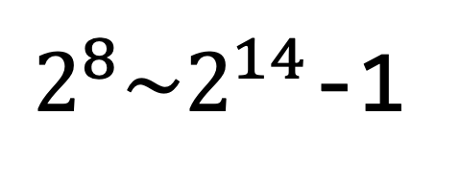
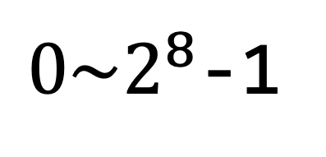
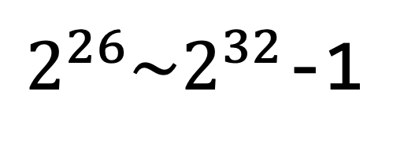
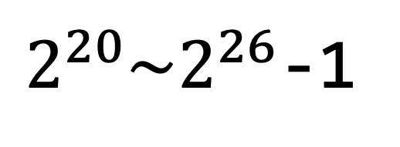
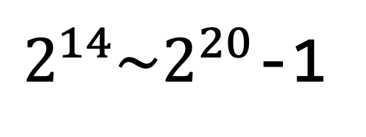
动态定时器的数据结构
tv1
${0\sim 2}^{8}$-1
tv2
${2^{8}\sim 2}^{14}$-1
tv3
${2^{14}\sim 2}^{20}$-1
tv4
${2^{20}\sim 2}^{26}$-1
tv5
${2^{26}\sim 2}^{32}$-1

Slide 15
动态定时器的数据结构
Linux是怎样为其内核定时器机制提供动态扩展能力的呢？
tv1
List head
List head
List head
……
List head
tv2
List head
List head
……
List head
tv3
List head
List head
……
List head
tv4
List head
List head
……
List head
tv5
List head
List head
……
List head

Slide 16
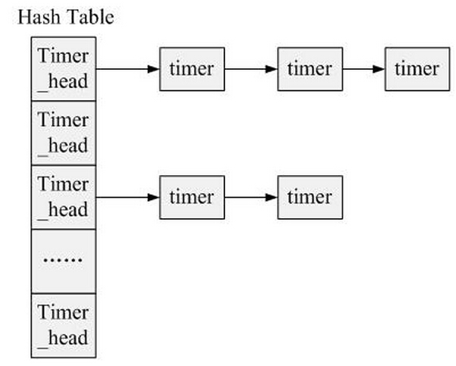
动态定时器的数据结构
Linux是怎样为其内核定时器机制提供动态扩展能力的呢？
tv*

Slide 17
动态定时器处理
执行一个while循环，在每次循环过程中，执行以下子步骤：
1.计算base->tv1中链表的索引，该索引保存着下一次将要处理的定时器
2.如果索引index为0，说明base->tv1中所有链表都已经被检查过了，此
时调用cascade()函数来过滤定时器：
if(!index&&
(!cascade(base,&base->tv2))&&
(!cascade(base,&base->tv3))&&
(!cascade(base,&base->tv4))&&
(!cascade(base,&base->tv5)));
考虑第一次调用cascade()函数的情况：它接收base的地址、base->tv2
的地址为参数。功能是将base->tv2中链表上的所有动态定时器移到
base->tv1的适当链表上。如果所有base->tv2中的链表不为空，返回一
个正值；若为空则cascade()再次被调用，把base->tv3中某链表上的定
时器填充到base->tv2上。

Slide 18
动态定时器处理
3.base->timer_jiffies的值加1。（前面 timer_jiffies ）
4.对于base->tv1.vec[index]链表上的每一个定时器，执行它所对应的定时器函数。
具体而言，对链表上每一个timer_list元素t执行以下步骤：
(1) 将t从base->tv1的链表上删除；
(2) 在多处理器系统中，将base->running_timer设置为&t（t的地址）；
(3) 传递t.data作为参数，执行定时器函数t.function。如果链表中还有其他定时器，则继续处理。

Slide 19
延迟执行
内核代码（尤其是驱动程序）除了使用定时器以外，还需要其他方法来推迟执行任务。这种推迟通常发生在等待硬件完成某些工作时，而且等待时间往往非常短。
主要有以下几种方法：
忙等待
短延迟
schedule_timeout()

Slide 20
忙等待
忙等待
最简单的延迟方法是忙等待，该方法仅仅在想要延迟的时间是节拍的整数倍，或者精确率要求不高时才可使用。忙等待（忙循环）实现起来很简单——在循环中不断旋转直到希望的时钟节拍数耗尽。
循环不断执行，直到jiffies大于delay为止，总共循环时间为10个节拍。
类似地：如果我们想忙等待2秒应该怎么修改代码？
程序要循环等待2*HZ个时钟节拍，也就是说无论时钟节拍率如何，都将等待2s。
unsigned long timeout = jiffies + 10;//10个节拍
while (time_before(jiffies, timeout));
unsigned long delay = jiffies + 2*HZ; //2秒
while (time_before(jiffies, delay);

Slide 21
忙等待的不足
大家想想忙等待有没有什么问题？
显然，对于系统的其他部分，忙循环方法算不上一个好办法，因为当代码等待时，处理器只能在原地旋转等待——它不会去处理其他任何任务！
更好的方法应该是在代码等待时，允许内核重新调度执行其他任务：
cond_resched()函数将调度一个新程序投入运行，大大提高了CPU的利用率。
unsigned long delay = jiffies + 5*HZ; //5秒
while (time_before(jiffies, delay);
cond_resched();

Slide 22
短延迟
有时候内核代码（通常也是驱动程序）不但需要很短暂的延迟（比时钟节拍还短），而且还要求延迟的时间很精确。这种情况多发生在和硬件同步时，等待时间往往小于1ms，所以不可能使用基于jiffies的延迟方法。
幸运的是，内核提供了三个可以处理ms、us和ns级别的延迟函数，它们定义在<linux/delay.h>和<asm/delay.h>中：
缺点：短延迟本质上也是属于忙等待，浪费了处理器资源。
void mdelay(unsigned long usecs)
void udelay(unsigned long usecs)
void ndelay(unsigned long usecs)
udelay(150); //延迟150 μs

Slide 23
schedule_timeout()
更理想的延迟执行方法是使用schedule_timeout()函数，该方法会让需要延迟执行的任务睡眠到指定的延迟时间耗尽后再重新运行。
当指定时间到期后，内核唤醒被延迟的任务并将其重新放回运行队列，用法如下：
上例中将相应的任务推入可中断睡眠队列，睡眠s秒。因为任务可中断，所以如果任务收到信号将被唤醒。若不想接收信号，可设置为TASK_UNINTERRUPTIBLE状态。
// 将任务设置为可中断睡眠状态
set_current_state(TASK_INTERRUPTIBLE);
// 小睡一会儿，“s”秒后唤醒
schedule_timeout(s*HZ);

Slide 24
大纲
Timer的概念和原理
Timer的竞争条件
基于Timer的应用

Slide 25
定时器竞争条件——情景二删除竞争
……
del_timer(&my_timer)
x_release_resource();
……
在多处理器上，这段代码是不安全的，因为当调用del_timer()函数时，定时器函数可能正在其他CPU上运行。
为避免这种竞争条件，内核提供了del_timer_sync()函数。该函数从链表中删除定时器，然后检查定时器函数是否还在其他CPU上运行；如果是，del_timer_sync()就等待，直到定时器函数运行结束，才真正返回删除成功。

Slide 26

定时器竞争条件——情景三修改竞争
绝对不能用以下代码来替代mod_timer()函数以改变定时器的超时时间：
一方面，del_timer()函数在多处理器情景下是不安全的。
另一方面，要修改同一定时器expires字段的两个内核控制路径可能糟糕地交错在一起。
del_timer(my_timer)
my_timer->expires = jiffies + new_delay;
add_timer(my_timer);

Slide 27
大纲
Timer的概念和原理
Timer的竞争条件
基于Timer的应用

Slide 28
动态定时器应用——nanosleep()系统调用
nanosleep()系统调用即sys_nanosleep()。
函数原型：
其中timespec结构体如下：
功能：暂停某个进程直到你规定的时间后恢复。
参数：req是你要暂停的时间。由于调用nanosleep是使进程进入TASK_INTERRUPTIBLE状态,这种状态是会接收相应信号而进入TASK_RUNNING状态的，这就意味着有可能会没有等到你规定的时间就因为其它信号而唤醒，此时函数返回-1，此时还剩余的时间会被记录在rem中。
int nanosleep(const struct timespec *req, struct timespec *rem);
struct timespec{
time_t tv_sec; //秒
long tv_nsec; //纳秒
};

Slide 29
动态定时器应用——nanosleep()系统调用
current->state = TASK_INTERRUPTIBLE;
remaining = schedule_timeout(timespec_to_jiffies(&t)+1);
系统调用首先将进程设置为可中断等待状态，接着调用schedule_timeout()函数。
内核使用动态定时器来实现进程的延时，定时器出现在schedule_timeout()函数中。

Slide 30
动态定时器应用——nanosleep()系统调用
schedule_timeout()函数执行以下语句：
当schedule()被调用时，就调度另一个进程执行，当定时器超时返回该函数时，删除这个动态定时器。
在最后一句，函数返回值有两种可能，0表示进程是超时被唤醒，大于0表示进程是因为接到信号而被唤醒，则此时timeout中保存到超时还剩余的节拍数。
struct timer_list timer;
unsigned long expire = timeout + jiffies;
init_timer(&timer);
timer.expires = expire;
timer.data = (unsigned long) current;
timer.function = process_timeout;
add_timer(&timer);
schedule();//进程挂起指导定时器到时
del_singleshot_timer_sync(&timer);
timeout = expire – jiffies;
return (timeout < 0 ? 0 : timeout);

Slide 31
动态定时器应用——nanosleep()系统调用
当延时到期，内核执行以下函数：
process_timeout()函数接收进程描述符指针作为它的参数，该指针存放在定时器对象的data字段。结果挂起的进程被唤醒。
问：如果进程是被信号唤醒，那不是延时时间就不够了？
答：一旦进程被唤醒，它就继续执行sys_nanosleep()系统调用。如果schedule_timeout()返回的值为0，表明进程延时到期，系统调用结束。否则，系统调用将自动重新启动，直到进程延时真的到期为止。
void process_timeout(unsigned long __data)
{
wake_up_process((task_t *)__data);
}

Slide 32
本节完

